Slide 1

Notes:
Hälsa välkomna.
Ikväll kommer vi att leka mycket och prata om era rättigheter och demokrati i Junis. Demokrati ska vara roligt, viktigt och på riktigt i Junis. Vi är här för att lyssna på er, ni är experterna på era liv och vad ni tycker kan bli bättre i Junis. Rådslag har vi innan det är dags för särskilda möten där vi beslutar, t.ex. föreningens årsmöte som ska vara i februari varje år.

Slide 2
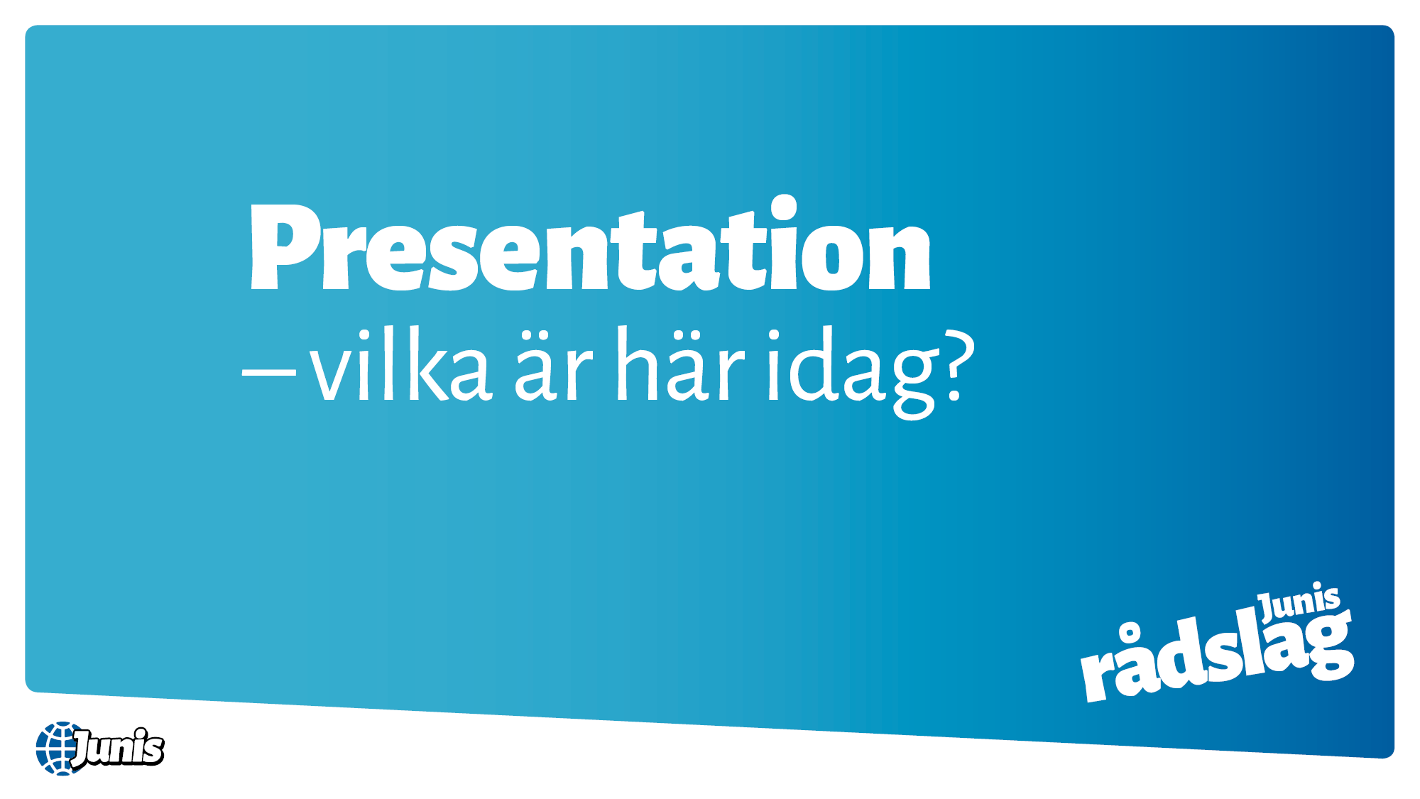
Notes:
Alternativ 1: Sätt er ner i en ring (på golvet eller på stolar), ledarna sätter sig bland barnen, be alla att berätta i tur och ordning vad de heter och nämna en frukt som de tycker om.
Alternativ 2: Namnbingo, använd er av den färdiga namnbingon som finns (skriv ut i förväg), dela ut bingon och pennor och be alla gå runt och samla autografer från barn och ledare.

Slide 3

Notes:
Information om träffen:
Schema
Vi är här för att göra demokrati, vi ledare vill lyssna på er.
Klotterplanket
Träffen är till som en förberedelse för ett årsmöte. Därför är det viktigt att alla ledare uppmuntrar barnen att komma på egna idéer. Demokrati betyder att alla får vara med och bestämma och under träffen ska barnen få göra demokrati på riktigt.

Slide 4

Notes:
Introducera KLOTTERPLANKET OM JUNIS som kan vara vanliga papper, en duk att rita på eller blädderblock uppsatt på väggen. Där kan barnen skriva eller rita vad de tänker och vilka idéer de får under träffen.
Rubrik: ”Det här tycker jag är viktigt i Junis” alltifrån att vi fikar eller äter till att vi jobbar över hela jorden. Inget är rätt eller fel. Närsomhelst under kvällen får deltagare skriva något eller rita sånt som de tänker på, tycker eller känner kring vårt gemensamma arbete.

Slide 5

Notes:
Lek en lek som får barnen att lära känna varandra lite mer. Till exempel leken “Alla som…”
Alla står i stor ring. Påståendena läses upp och de som håller med byter plats. Försök att inte bry dig om hur de andra väljer, bestäm själv vad du tycker!
Alla som gillar vinter
Alla som har eller har haft ett husdjur
Alla som har bott i ett annat land
Alla som gillar att idrotta, dansa och röra på kroppen
Alla som längtar till sommaren
Alla som gillar Junis

Slide 6

Notes:
Om gruppen inte redan har gemensamma regler så kan ni komma överens om dem nu. Låt barnen fundera på vilka regler de tycker är viktiga för att alla ska få bestämma. Skriv upp reglerna där alla kan se dem. Tänk på vad som är kul och undvik ordet ”inte”, till exempel ”inte slåss”.
Exempel:
Alla har rätt att säga vad de tycker
Alla har rätt att bli respekterade
Alla har rätt att bli lyssnade på
Alla har rätt att vara koncentrerade
Alla har rätt att ”passa”

Slide 7

Notes:
I Junis tar vi ofta demokratiska vardagsbeslut. Det kan handla om att rösta på vilken lek vi vill leka eller vilka som ska förbereda nästa aktivitet. När man är med och bestämmer i Junis vinner det förslag som får medhåll från de flesta.
Berätta om det möte som ni förbereder er inför.
En gång om året (i februari) kallas alla junismedlemmarna i föreningen till årsmöte. Då diskuterar vi och tar beslut tillsammans som gäller vår förening. Det kan handla om vilka aktiviteter vi ska genomföra, om vi ska ha ett läger och vad våra pengar ska gå till.

Slide 8

Notes:
Visa filmen om Junis

Slide 9

Notes:
Steg 1
Ställ konkreta frågor som barnen får skriva ner svaret på. Frågorna kan handla om föreningens aktiviteter eller något annat. Välj de frågor som ni ledare vill att barnen ska hjälpa till med.
Exempel på frågor
Vad vill ni göra i föreningen?
Hur kan vi bli fler medlemmar och ledare?
Vad skulle göra Junis roligare?
Om ni fick åka på utflykt någonstans - vart skulle ni vilja åka?
Vilka borde få lära känna Junis?
Vad kan vi göra för att fler ska känna sig välkomna i Junis?
Om ni är många deltagare kan ni dela upp barnen i olika grupper som får välja en fråga att svara på. Ha lika många grupper som ni är ledare så alla grupper har en ledare.
Steg 2
Beroende på mängden förslag och barn kan ni gå igenom förslagen i storgrupp eller låta barnen gå runt och läsa själva. Det går också att gå igenom i mindre grupper eller en blandning av alla tre sätten.

Slide 10

Notes:
Att välja
Vad tycker du mest om av de här alternativen? Deltagarna väljer genom att ställa sig upp snabbt (men de ska lyssna på båda alternativen först)
Glass – godis
Bo på djurpark – bo på ett tivoli
Hoppa och skutta – ta det lugnt
Våga nya saker – vara trygg
Leka – sova
Danskurs – målarkurs
Vara frisk – vara rik

Slide 11
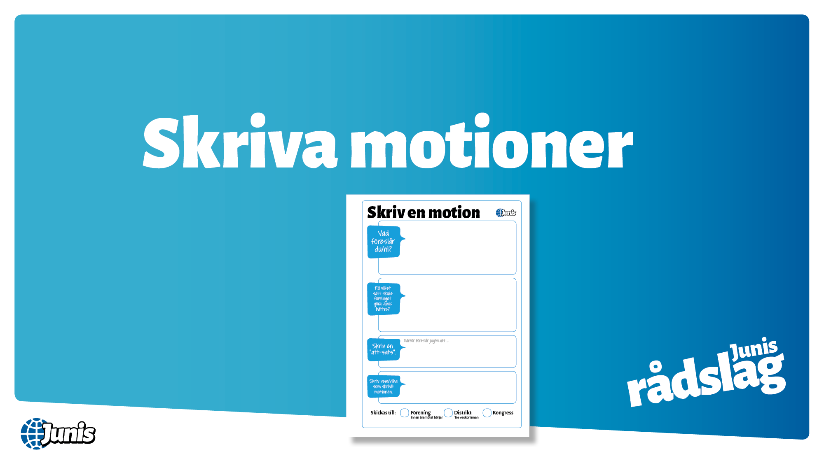
Notes:
Visa ett exempel - mindre medlemskort
Viktiga delar i en motion
A) VAD föreslår du?
B) VARFÖR? På vilket sätt skulle ditt förslag göra Junis bättre?
C) DÄRFÖR föreslår jag... att
D) NAMN på de som skickat in motionen
E) TILL vilken grupp ska motionen skickas? (kryssa i förening, distrikt eller kongress)
Berätta när motioner senast måste vara inlämnade inför årsmötet.
Låt barnen arbeta i mindre grupper och skriva en motion till föreningsårsmötet. Ledarna går runt och hjälper till, svarar på frågor och så vidare. Fråga efteråt om det är någon grupp som vill berätta vad de skrev. Låt alla som vill lämna in sina motioner på riktigt. Påminn barnen om klotterplanket och att de kan skriva upp fler idéer där.

Slide 12

Notes:
Tacka alla med en applåd för deras viktiga arbete. Påminn om när årsmötet är och att de kan gå dit och berätta vad de tycker. Avsluta med en kamratkedja eller så som ni brukar avsluta i föreningen!

